Slide 1
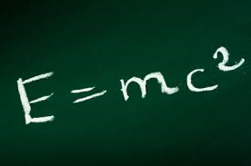
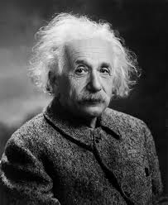
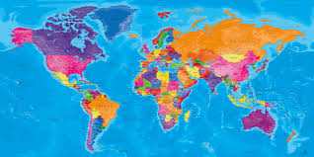
nom: Albert Einstein nationalité: allemand période de temps: 1879-1955 découverte: E=mc²

